Slide 1
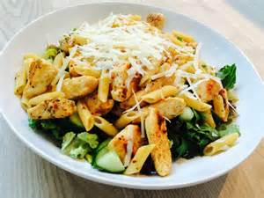
Mat
Leksjon 2

Slide 2
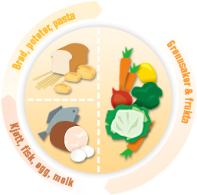
Tallerkenmodellen

Slide 3
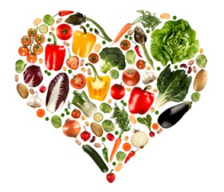
A-måltid
Rene produkter av fisk, kjøtt, og fugl
Produktene holder seg innenfor alle anbefalinger
Lavt fettinnhold
Rene grønnsaker
Stivelse i fullkornsprodukter
A-måltid- 5 dager per uke

Slide 4
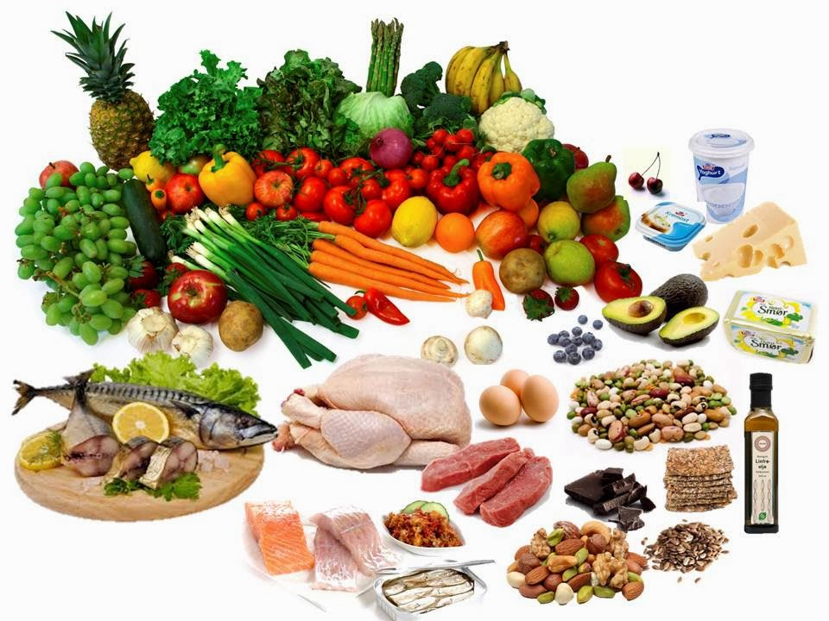
B-måltid
Fortsatt sunne måltider-tallerkenmodellen
Kan ligge litt utenfor anbefalingene
Eks blandingsprodukter som svin og kyllingkjøttdeig
Anbefales 1 gang pr uke utenom ”fridagen”
B-måltid-1 dag per uke
”fridag”, ”kosedag” – 1 dag pr uke

Slide 5
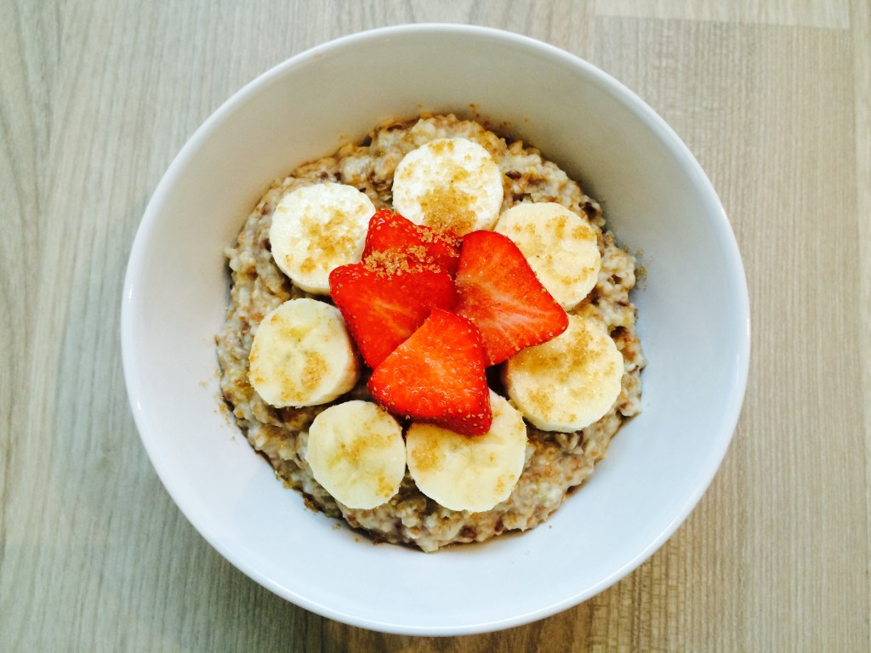
Praktisk oppgave
Skriv ned hva du spiste til frokost, lunsj og middag de siste tre dagene.
Hvordan var sammensetningen?
Mengde
Innhold- innenfor anbefalinger?
Forhold mellom fett og karbohydrater

